Slide 1
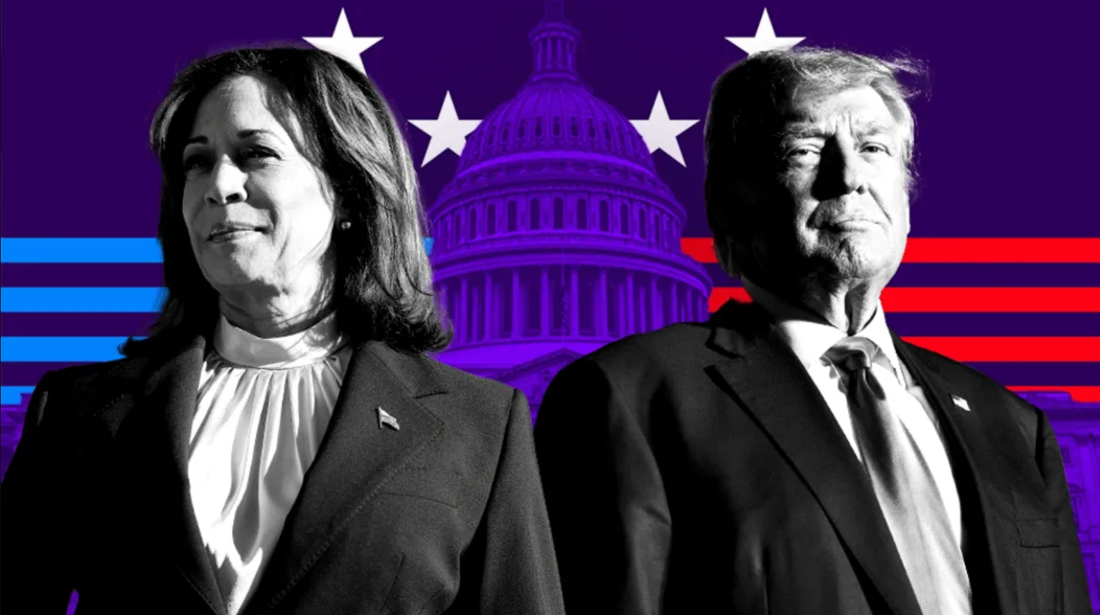
Præsidentvalg i USA 2024
3x SA

Slide 2
Dagens spørgsmål
Hvorfor dominerer to partier i USA, hvad er de to partiers ideologier og mærkesager?
Hvorfor er svingstaterne vigtige?

Slide 3

”Hvem bliver USA’s næste præsident og hvorvidt er det amerikanske demokrati i krise?”
Sådan gør vi:
Det politiske system i USA
Føderalisme, Præsidentialisme
USA som liberalt demokrati
Checks and balances
Præsidentdebat: Harris og Trump
Hvem er præsidentkandidaterne og hvad går de ind for?
Vejen til det hvide hus
De to partier og valgmetoden
To-parti-systemet
Partiernes mærkesager og ideologier
Svingstaternes betydning
Den amerikanske vælger
Parti- og vælgeradfærd
Vind en svingstat: Kampagnevideo
Valgsystemet og de udemokratiske elementer
Valgmetoden i USA og Danmark
Gerrymandering
6. Skriftlighed
Skriftlig opgave
Valgaften på skolen
Hvordan gik valget?
Udfordringer for det amerikanske demokrati
Demokratiopfattelser
Polarisering
Tillidskrise
Fake news og misinformation

Slide 4
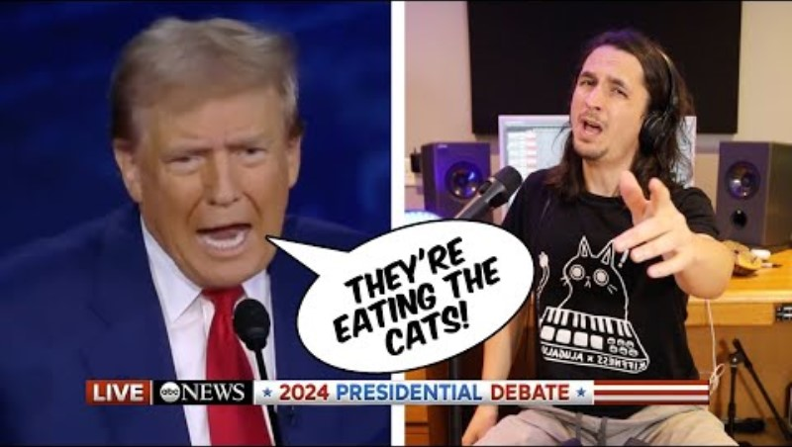
Notes:
https://www.youtube.com/watch?v=3BrCvZmSnKA

Slide 5
Dagens plan
Hvorfor dominerer to partier i USA og hvad er deres ideologi og mærkesager?
Lektiespørgsmål om to-partisystemet
Øvelse 1: Rollelæsning og arbejde med partiernes politiske værdier
Fælles opsamling
”Hvad mener kandidaterne” bevægelsesleg
Optakt til kampagnevideo: Valgsystemet og svingstaternes betydning
5) Videoklip fra TV2 og multiple choice
6) Kort opsamling
7) Brevkassen: Skriv spørgsmål!

Slide 6
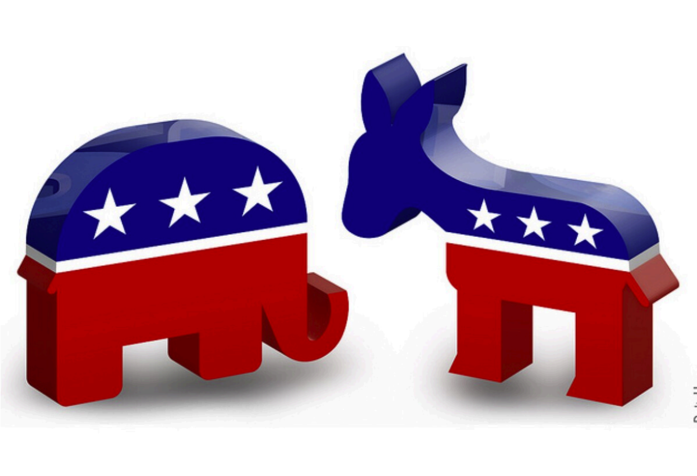
Hvorfor dominerer to partier i USA’s flerparti-system?
Notes:
Summeøvelse til lektien:

Slide 7
Den strukturelle forklaring
Valgmetoden "flertalsvalg i enkeltmandskredse," også kendt som "The Winner Takes It All” → Den partikandidat som får flest stemmer i valgkredsen vinder hele kredsen.
Det handler om at vinde flest delstater nationalt – selv hvis en uafhængig kandidat eller et andet parti vinder et par delstater, er det ikke nok. Det gør det ekstremt svært for uafhængige eller andre partier at få flertallet!
De to etablerede partier, Demokraterne og Republikanerne, har ingen interesse i at ændre systemet og delstaterne bestemmer inddelingen af valgdistrikterne. Det vender vi tilbage til…

Slide 8
Den ideologiske forklaring
Trods store forskelle mellem partierne, bekender de sig begge til det, politologen David McKay betegner som "the American ideology.; en version af klassisk liberalisme kombineret med den amerikanske drøm.
For et nyt parti betyder det, at det bliver nødvendigt at fremme de samme politiske idéer og værdier som allerede er repræsenteret ved de to etablerede partier.
Så hvorfor overhovedet forsøge at udfordre de etablerede partier?
Resultatet er i praksis et topartisystem.

Slide 9
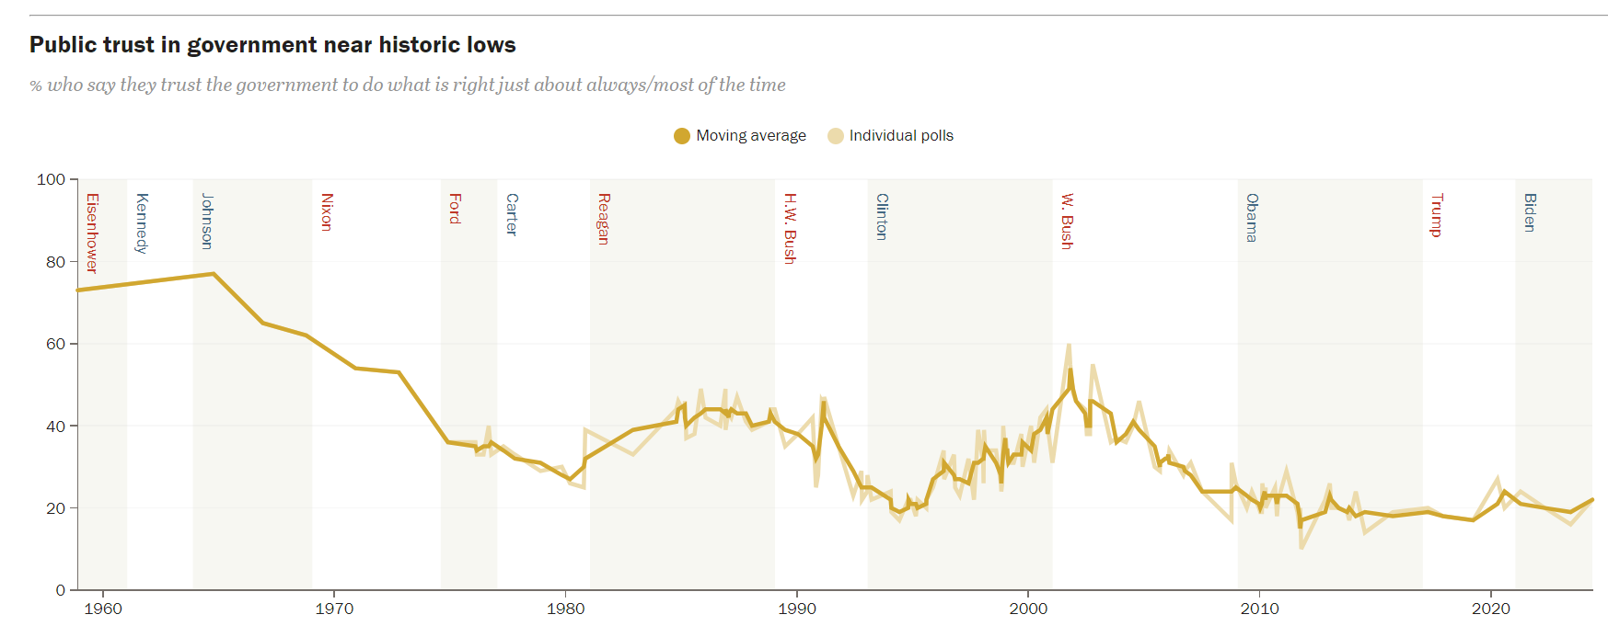
Hvorfor kan mere venstreorienterede partier ikke etablere sig i USA?
Kulturel vægt på liberale/individorienterede værdier og den amerikanske drøm
+ Mistro mod regeringen og stærk regeringskontrol af det frie individ
= socialistiske partier har aldrig har kunnet vinde nok folkelig tilslutning i USA.

Slide 10
De to partiers politiske værdier
Lav øvelse 1 og 2 i arbejdsarket i arbejdsarket på lectio og få greb om Demokraternes og Republikanernes ideologier og mærkesager. Brug ”USA’s udfordringer” s. 85-88”
Øvelse 1: Rollelæsning
  Person A: Læser et afsnit højt - husk også at læse figur 2.23
  Person B: Omformulerer vigtige pointer i skema 1 med mærkesager
  Person C: Omformulerer vigtige pointer om begreberne ”liberal, ”progressive” og ”conservative” i skema 2
  Når et afsnit er læst højt, så bytter I rundt.
Øvelse 2
Tegn partierne på den danske fordelings- og værdipolitiske akse.

Slide 11
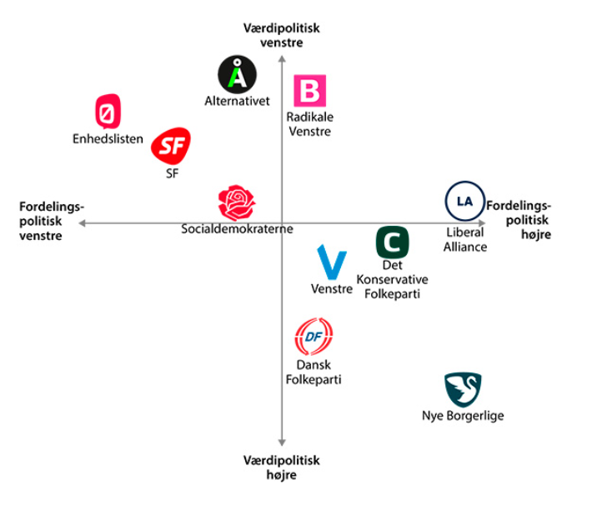
Opsamling: Hvor vil i placere Republikanerne og demokraterne henne – og hvorfor?

Slide 12
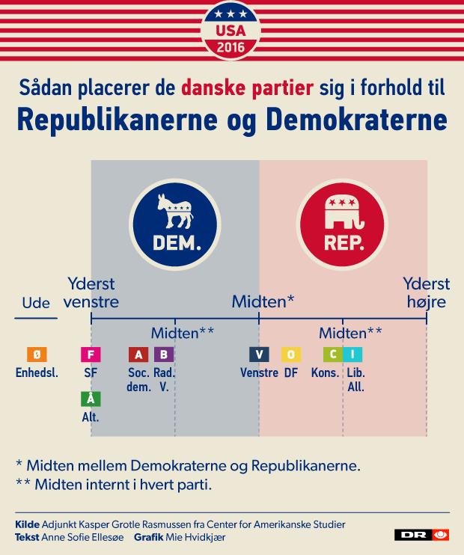

Slide 13
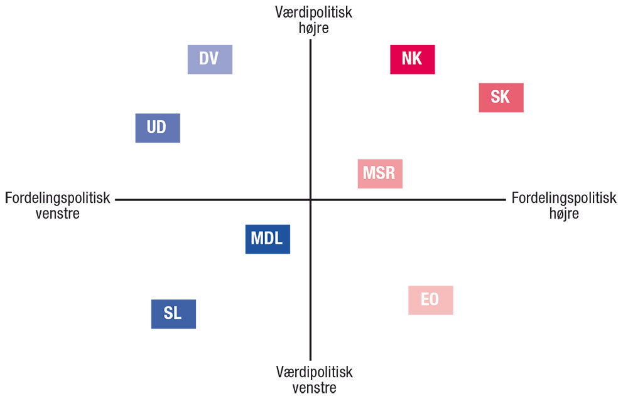
De republikanske og demokratiske vælgere

Slide 14

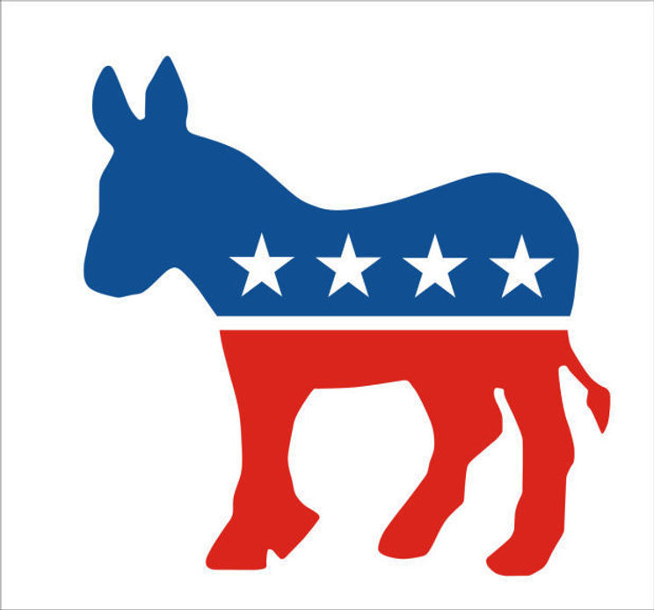
Hvem mener hvad?
Kvinder i USA skal igen have ret til fri abort
USA skal smide flere migranter ud af landet
Staten skal være så lille som mulig
Det være mere kontrol med skydevåben og det skal være sværere at skaffe skydevåben
Det skal være tilladt med medicinsk brug af hash
Al narko bør forbydes

Slide 15
Demokraterne og republikanerne i dag
I dag går Demokraterne ind for:
  Fri abort
  En stærkere føderal stat
  Rettigheder til minoriteter, herunder LQBTQ+
  En mere lempelig integrationspolitik (men Trump trækker dem mod højre)
  Øgede skatter (til rige)
  Øgede sundhedsmuligheder for alle amerikanske borgere
  Mere sekulære end Republikanerne
I dag går Republikanerne/ conservatives ind for
  Mindre føderal styring – herunder abort
  Lavere skatter
  Et langt mere delstatsorienteret parti, der ønsker at minimere den føderale stats indflydelse
  Hårde straffe og narkotikakontrol
  (under Trumps ledelse) En hårdere og mere kritisk linje over for immigranter i USA
  Privatisering af sundhedsmuligheder
  Mere religiøse end Demokraterne

Slide 16
Liberal, progressive og conservative
Liberal: Betegner oftest en demokrat
  En person, der er venstreorienteret
  Går ind for individuel frihed, ligestilling og lige rettigheder til alle minoriteter
  Tilhænger af velfærdsprogrammer
  Vil bekæmpe klimaforandringerne
  Flertallet er positive over for samhandel med verden omkring dem
Progressive: Betegner oftest en demokrat
  Samme som liberal, opfattes mere positivt af Demokraternes vælgerbase – åben over for forandringer
Conservative: Betegner oftest en republikaner
  Vægter traditioner, nationen, militæret, gud/kirken, familien og ægteskabet mellem mand og kvinde, lokalsamfundet og en stat, der ikke blander sig for meget i den enkeltes liv og opkræver så lidt skat som muligt.

Slide 17

Svingstaternes betydning og det amerikanske valgsystem

Slide 18
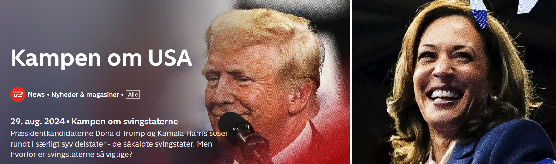
TV2 videoklip og multiple choice
Vi ser et videoklip om valgsystemet og svingstaternes betydning.
Undervejs skal I sætte kryds ved det rigtige svar.

Slide 19
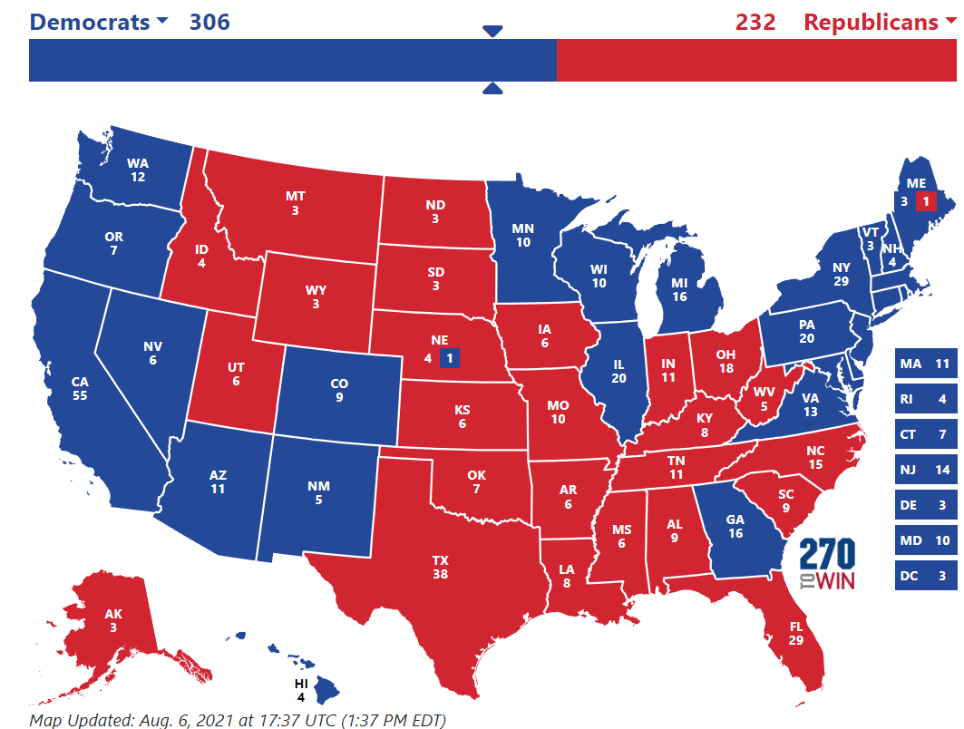
Svingstaternes betydning
Valgmetoden ”flertalsvalg i enkeltmandskredse” medfører at ”the Winner takes it all” – det handler om at vinde et flertal af delstaternes delegerede (”valgmænd”) = 270.
Svingstaterne er dem, hvor man endnu ikke kan vurdere valgets udfald
Præsidentkandidaterne besøger stort set ikke de ”sikre” stater – men målretter deres kampagner til delstaterne
Store forskelle på delstaterne (kan sammenlignes med lande i EU)

Slide 20
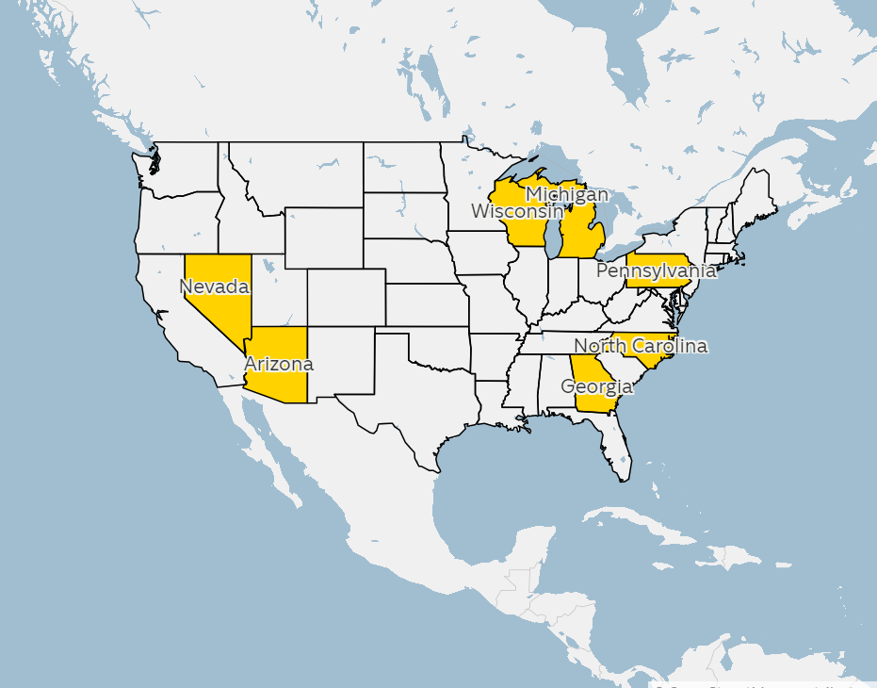
Vind svingstaterne for Harris eller Trump
Notes:
1. Arizona
2. Georgia
3. Nevada
4. North Carina
5. Pennsylvania
6. Wisconsin
Michigan springer vi over pga. gruppestørrelse – men læreren holder øje.

Slide 21
Lektie til næste gang: Brug 15 minutter hjemmefra på at udfyld USA-kort i padlet med stikord om jeres svingstat
Til jeres kampagnevideo I skal finde information om jeres svingstat:
Hvor mange valgmænd kan kandidaterne vinde i jeres stat?
Hvordan er befolkningen sammensat (demografien)?
Hvilke politiske emner optager vælgerne i jeres svingstat?
Hvilken kandidat der lige nu fører i svingstaten?
… Få udfyldt lidt om hvert spørgsmål i padlet til næste gang.
I har ansvaret for at holde øje med jeres svingstat op til valget – vi følger løbende med, hvordan valgkampen går ☺

Slide 22

Brevkassen
Skriv spørgsmål til brevkassen – hvad undrer jer, eller hvad vil I gerne vil have uddybet?
Præsidentkandidaterne
Partiernes ideologi og mærkesager
Svingstaterne
Valgsystemet ”flertalsvalg i enkeltmandkredse”
→ Gengangerne tager jeg op i starten af timen næste gang.

